Slide 1

DON TERAPIA
Fase 2
Capstone PTY 4614 – Sección 009D
Profesor: Cindy Contador
Alumnos: Felipe Vargas - Manuel Cartes - José Muñoz - Joaquín Brito

Slide 2
Contenido
01
02
03
04
05
Presentación del proyecto
Problemática
Propuesta de Solución
Nuestro Cliente
Requerimientos

Slide 3
Contenido
06
07
08
09
10
Historias de Usuario
Ciclos de Pruebas
Registro de Riesgos
Herramientas Utilizadas
Impedimentos y Retrospectivas

Slide 4
Presentación del Proyecto
Utilizar tecnologías innovadoras para mejorar el monitoreo de progreso en sesiones de psicoterapia.
Desplegar información, notas, apuntes, etc. de forma organizada y estética.
Realización de actividades, tareas y ejercicios con recompensas.
Respetar confidencialidad entre profesional y paciente.

Slide 5
Problemática
Psicoterapeutas requieren de Software sofisticado para realizar mejor sus labores.
Organizar sesiones, actividades, contacto, facturación.
Desplegar información comprensible en dashboards, informes y notificaciones.

Slide 6

Propuesta de Solución
DON TERAPIA
Organizar progreso terapéutico
Actividades y recompensas
Interacción y confidencia
Simplicidad e innovación Tecnológica

Slide 7

Nuestro Cliente
Fabián Opazo, Psicólogo Infantil.
Busca simplificar y mejorar su metodología de trabajo mediante el Software.
Implementar tecnologías modernas para un mejor proceso terapéutico.

Slide 8

Nuestro Cliente
Potencial de expandir al mercado general de psicoterapia.
Implementación a centros de salud mental.
Mejoras al producto con el tiempo mediante actualizaciones.

Slide 9
Requerimientos
R-N° | Nombre del Requerimiento | Tipo Requerimiento | Descripción
R.1 | Perfiles de Usuario | Funcional | El sistema debe permitir el registro y autenticación de dos tipos de usuarios: pacientes y terapeutas y un usuario admin
R.2 | Asignación de Actividades | Funcional | Los terapeutas deben poder asignar actividades pre definidas por el a cada paciente
R.3 | Seguimiento y Progreso | Funcional | El sistema debe registrar y mostrar el progreso de los pacientes en base a diferentes fuentes (actividades y notas terapéuticas).
R.4 | Pruebas y Evaluaciones Terapéuticas | Funcional | El sistema debe permitir que el terapeuta evalúe pruebas y evaluaciones terapeuticas de cada usuario paciente

Slide 10
Requerimientos
R-N° | Nombre del Requerimiento | Tipo Requerimiento | Descripción
R.5 | Creación de Actividades | Funciona | Los terapeutas deben poder crear Actividades para posteriormente asignar a pacientes, las actividades que podrán realizar incluirán Descripción , título y tipo de datos que se podrán subir , como imágenes o textos
R.6 | Análisis de Conducta y Recomendaciones | Funcional | El sistema debe analizar la conducta y generar conclusiones en base a las evaluaciones hechas por el terapeuta junto con las notas
R.7 | Recompensas y Gamificación | Funcional | El sistema debe de tener un sistema de recompensas para los pacientes que realicen a tiempo sus actividades
R.8 | Respaldo de Notas Terapéuticas | Funcional | El sistema debe permitir a usuario terapeuta subir sus notas terapéuticas de cada paciente de una forma sencilla

Slide 11
Requerimientos
R-N° | Nombre del Requerimiento | Tipo Requerimiento | Descripción
R.9 | Edición de Actividades antes de asignación | Funcional | El terapeuta al momento de asignar la Actividad a paciente podrá editar esa actividad para orientarla a las necesidades del paciente
R.10 | Creación de Notas Terapéuticas | Funcional | El sistema debe permitir a usuario terapeuta crear notas terapéuticas de cada paciente
R.11 | Confidencialidad y Seguridad de Datos | No Funcional | La aplicación debe implementar medidas de seguridad robustas para proteger la información sensible de los pacientes.
R.12 | Interacción Terapeuta-Paciente | Funcional | Los terapeutas deben poder interactuar dentro de los perfiles de cada paciente

Slide 12
Requerimientos
R-N° | Nombre del Requerimiento | Tipo Requerimiento | Descripción
R.13 | Gestión de Actividades | Funcional | Los terapeutas deben poder gestionar las actividades que están dentro del sistema
R.14 | Integración de Inteligencia Artificial | Funcional | El sistema debe integrar un sistema de inteligencia artificial para medir el progreso
R.15 | Diseño e interfaz comprensibles | No Funcional | La interfaz del sistema debe ser comprensible para un usuario común con indicadores, botones y funciones comprensibles y adecuadas
R.16 | Colores, formas y fuentes adecuadas | No Funcional | Utilizar colores y formas que sean estéticamente agradables y calcen con el tópico de psicoterapia, además de utilizar fuentes legibles y que sean adecuadas para el tipo de usuario.

Slide 13
Requerimientos
R-N° | Nombre del Requerimiento | Tipo Requerimiento | Descripción
R.17 | Orden de elementos | No Funcional | Los elementos visuales y funcionales del sistema deben estar organizados de manera comprensible y familiar para todo usuario
R.18 | Aplicación de fácil uso para todo usuario | No Funcional | El sistema debe ser utilizado de forma simple, con botones e indicaciones precisas que permitan interactividad comprensible
R.19 | Registro de pacientes | Funcional | El sistema debe permitir el registro de nuevos pacientes por parte del terapeuta
R.20 | Estado de actividades | Funcional | El Terapeuta podra definir el tiempo de cada actividad

Slide 14
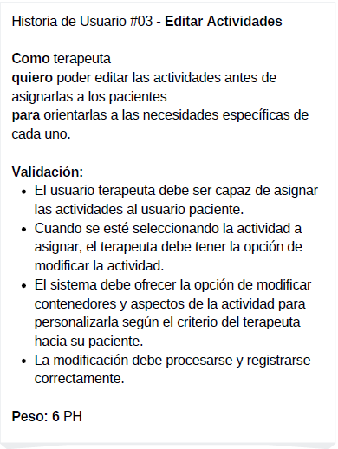
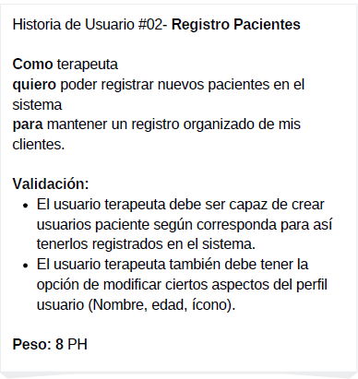
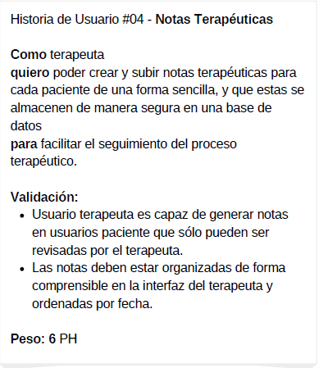
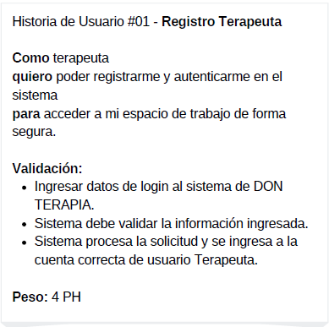
Historias de Usuario

Slide 15
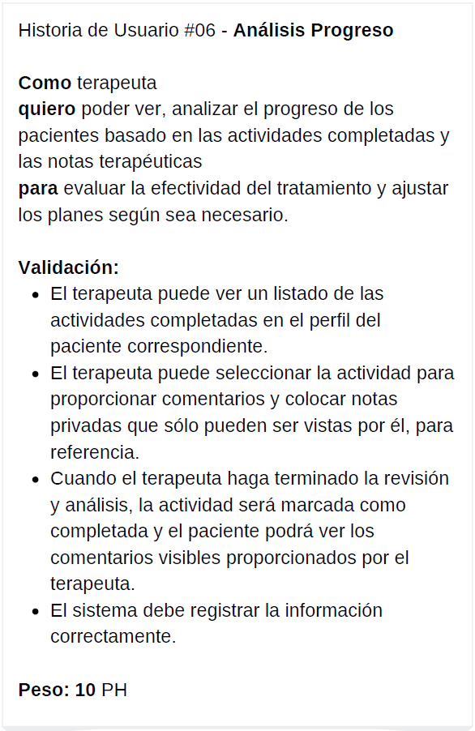
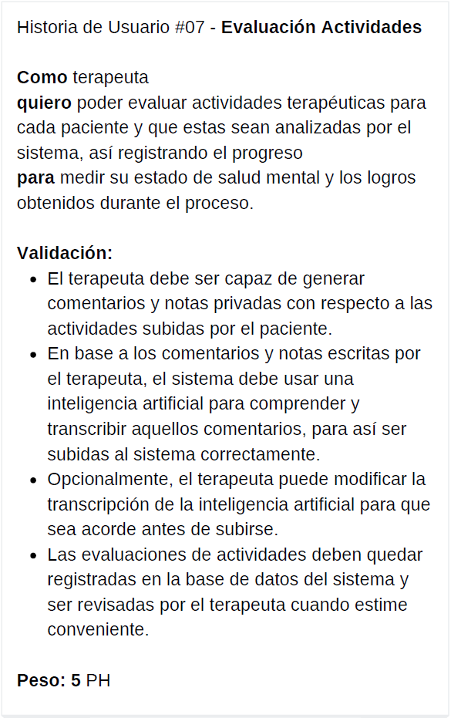
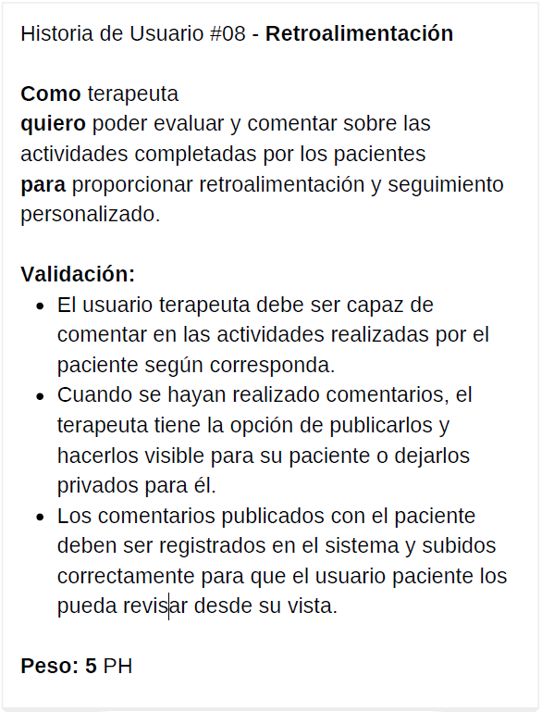
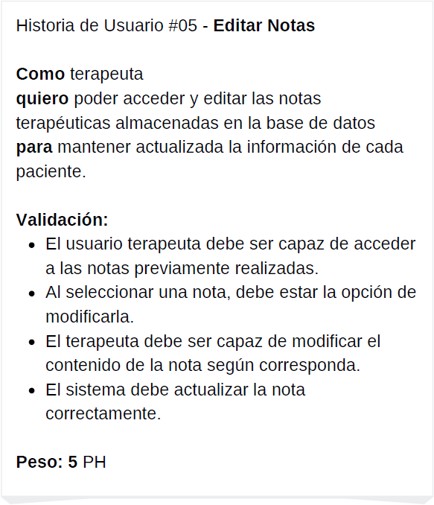
Historias de Usuario

Slide 16
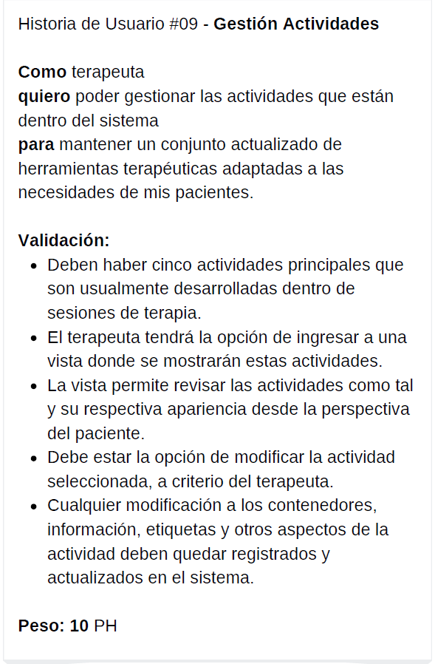
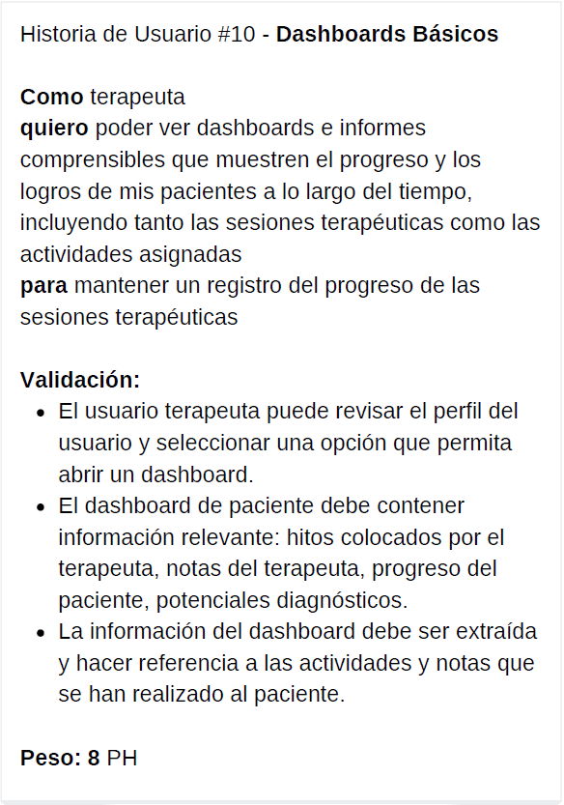
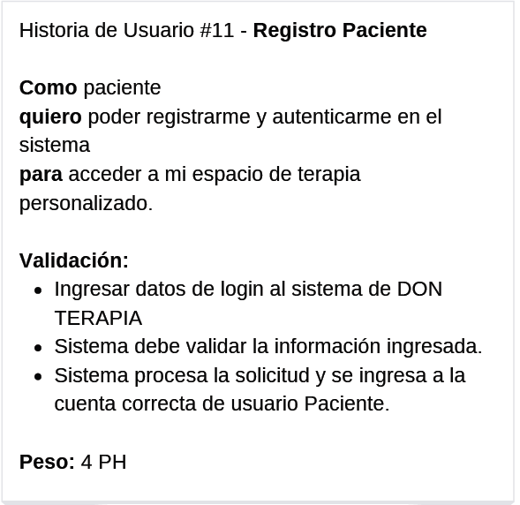
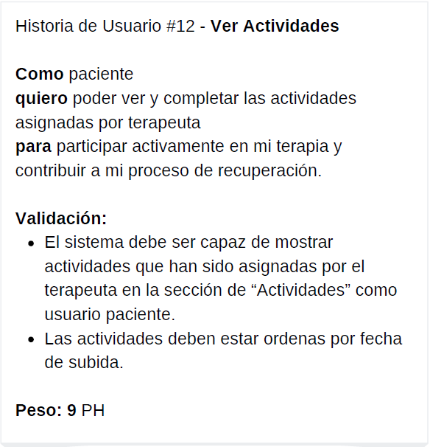
Historias de Usuario

Slide 17
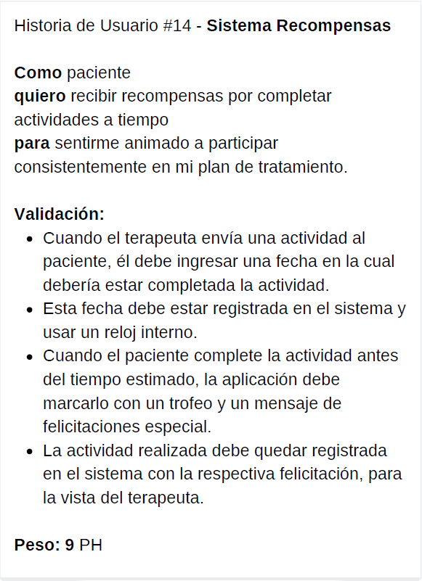
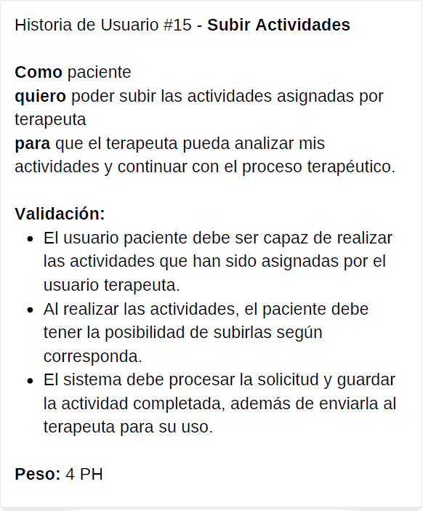
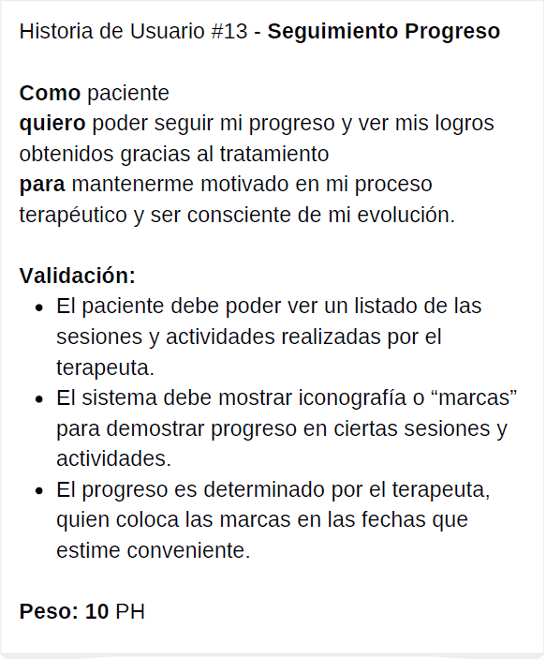
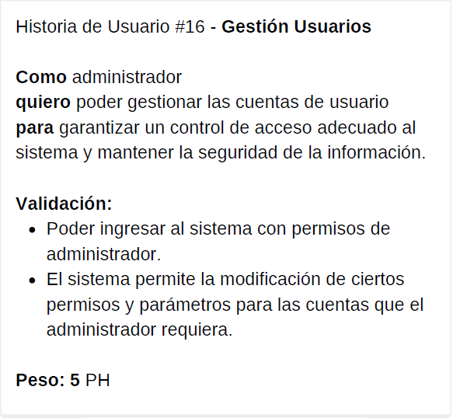
Historias de Usuario

Slide 18
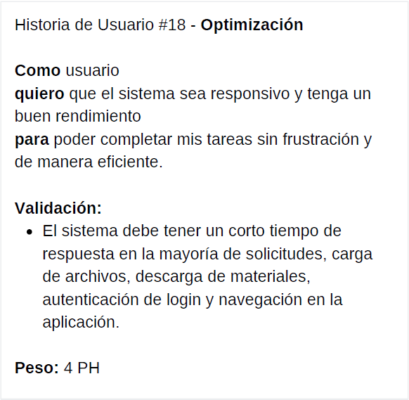
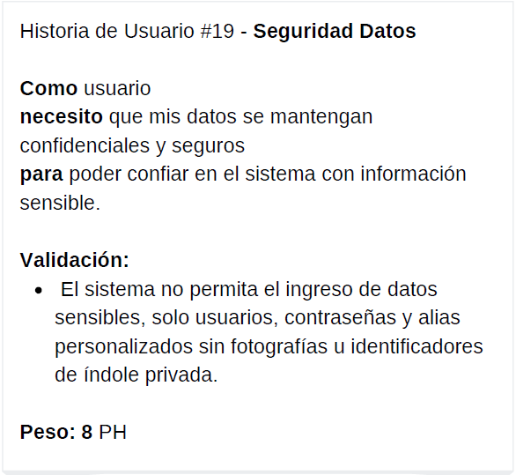
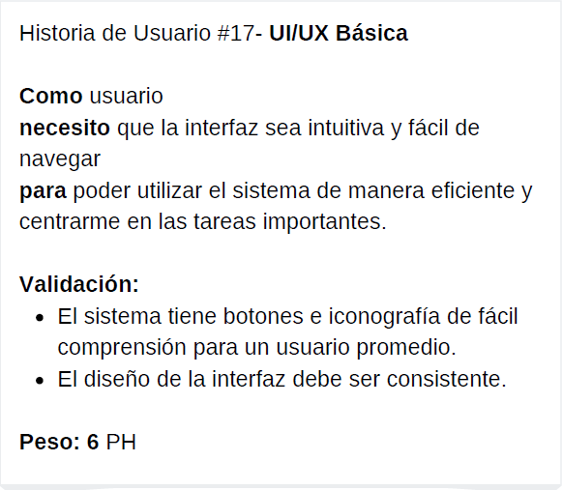
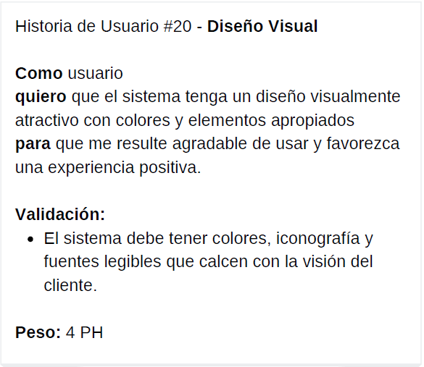
Historias de Usuario

Slide 19
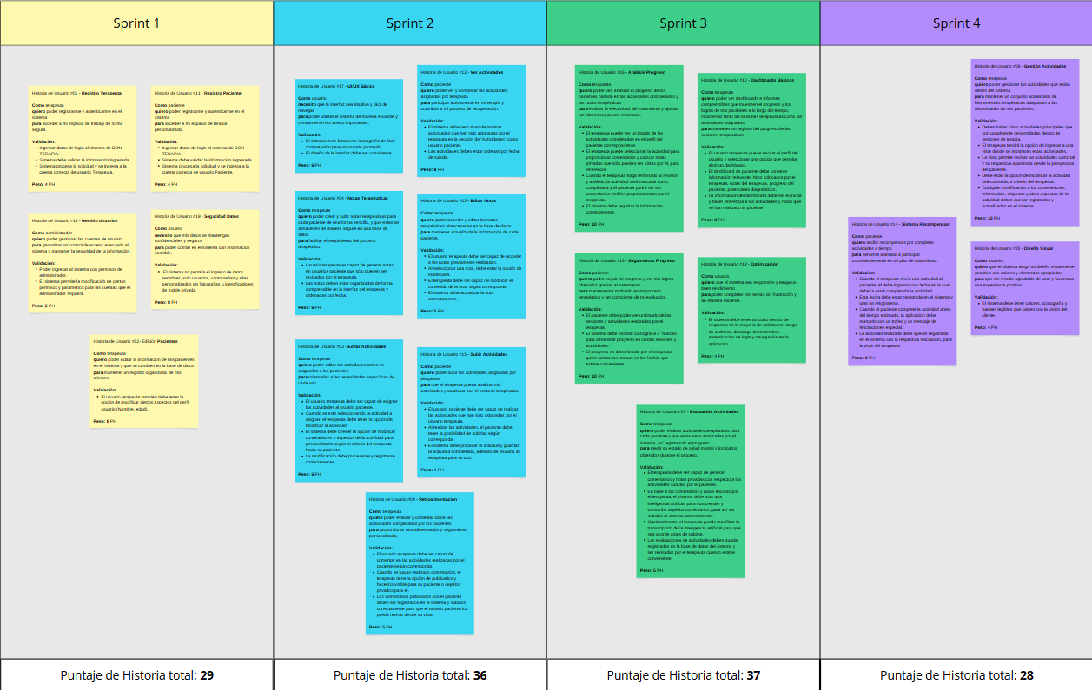
Historias de Usuario

Slide 20
Registro de defectos
Defecto 1
ID Caso de Prueba | 001 | Fecha | 13/10/24 | Ambiente | Desarrollo | Nivel de Impacto | Medio
Módulo | Asignación de actividades por terapeuta
Título | Duplicación de actividades asignadas al paciente
Descripción del bug | Al asignar la actividad "Reflexión diaria" al paciente Joaquín, las actividades asignadas por el terapeuta se repiten múltiples veces en la interfaz de usuario del paciente. Solo las primeras 4 actividades fueron asignadas por el terapeuta, pero se muestran más entradas repetidas que no deberían estar ahí.
Paso a paso para replicar el defecto (con evidencias)
Ingresar al sistema como terapeuta. Acceder a asignar tareas. Asignar la actividad "Reflexión diaria" a joaquín, personalizando con un número de actividades Ingresar al perfil del paciente Joaquín Ver la actividad en “Actividades asignadas” entrar a "Reflexión diaria" para observar que se han duplicado innecesariamente

Slide 21
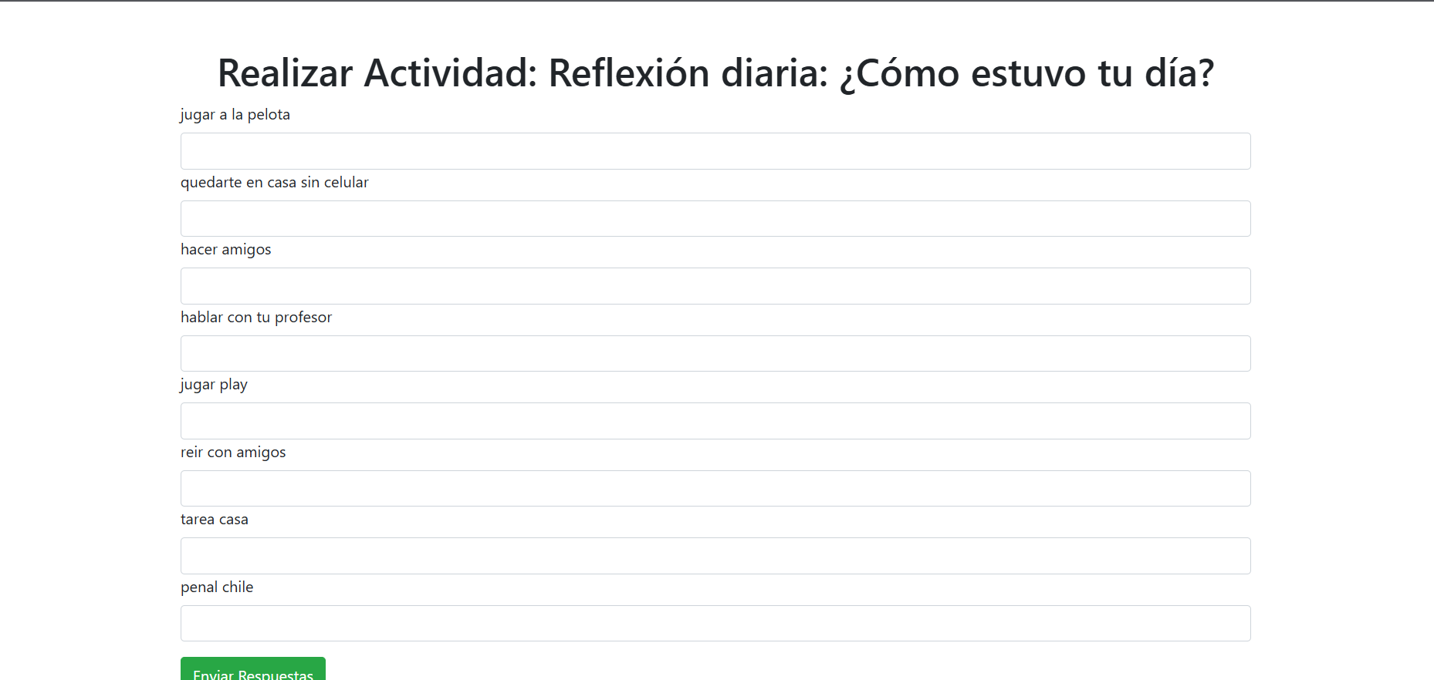
Registro de defectos

Slide 22
Registro de defectos
Defecto 2
ID Caso de Prueba | 002 | Fecha | 14/10/24 | Ambiente | Desarrollo | Nivel de Impacto | Alto
Módulo | Realización de actividades asignadas
Título | Error al guardar respuestas en base de datos
Descripción del bug | Al realizar la actividad “Reflexión diaria” por parte del usuario paciente Felipe , las respuestas no se guardan en la base de datos, siendo que con otros usuarios se guardan perfectamente
Paso a paso para replicar el defecto (con evidencias)
Ingresar al sistema como Felipe. Ingresa a Actividades asignadas Ingresa a “Reflexión diaria” Realiza la actividad rellenando los datos que se piden Ingresa a la base de datos para revisar la tabla core_Respuestatarea

Slide 23
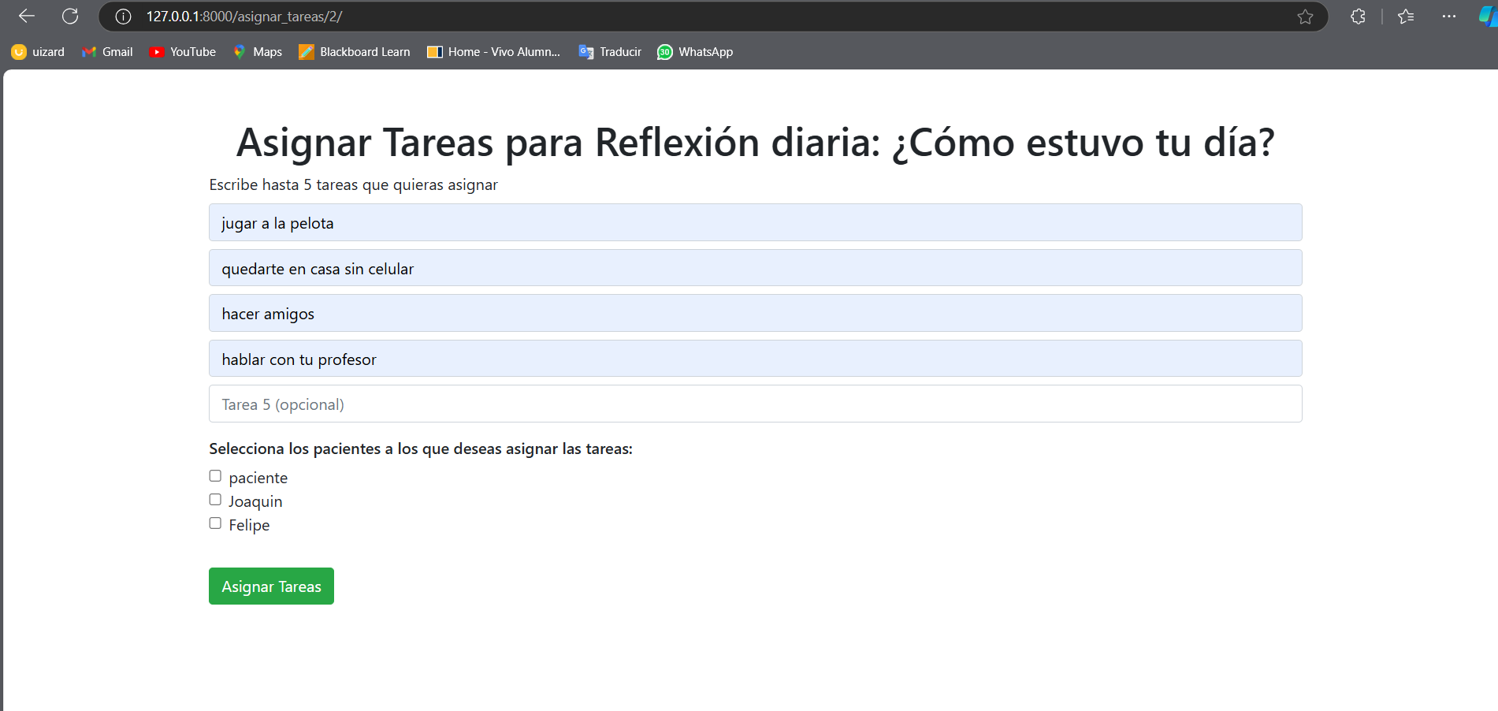
Registro de defectos

Slide 24
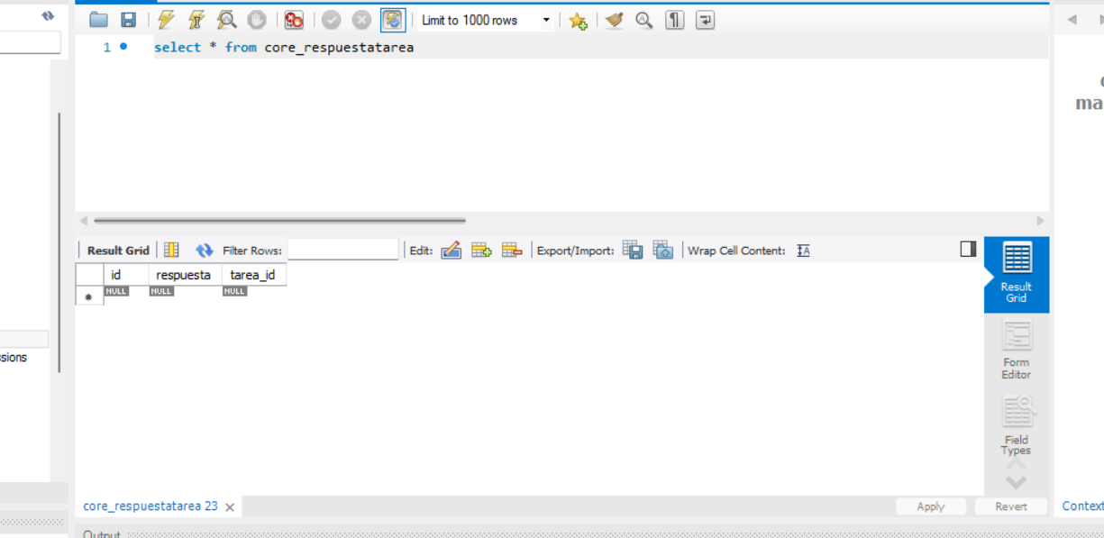
Registro de defectos

Slide 25
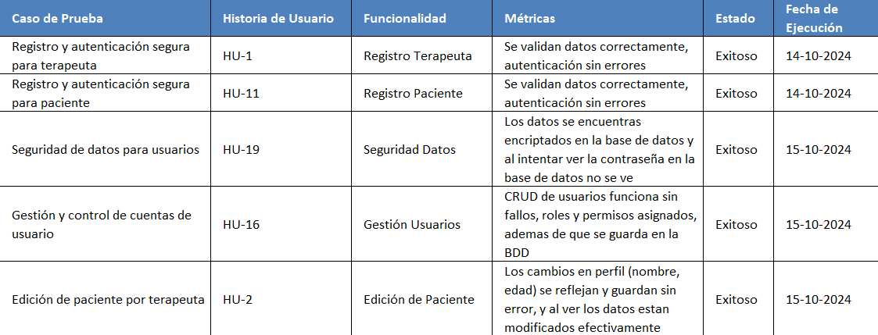
Ciclo de Pruebas 1

Slide 26
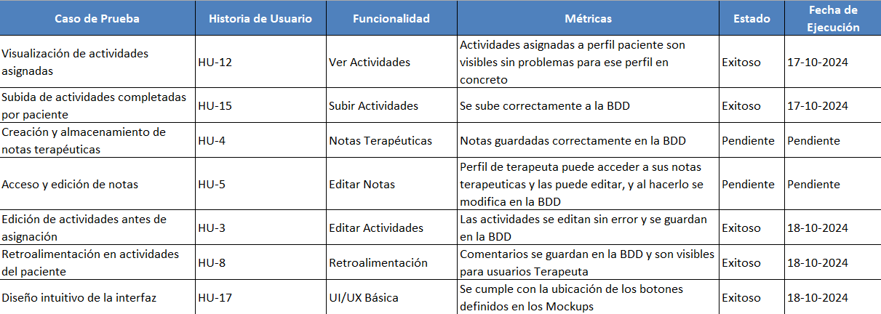
Ciclo de Pruebas 2

Slide 27
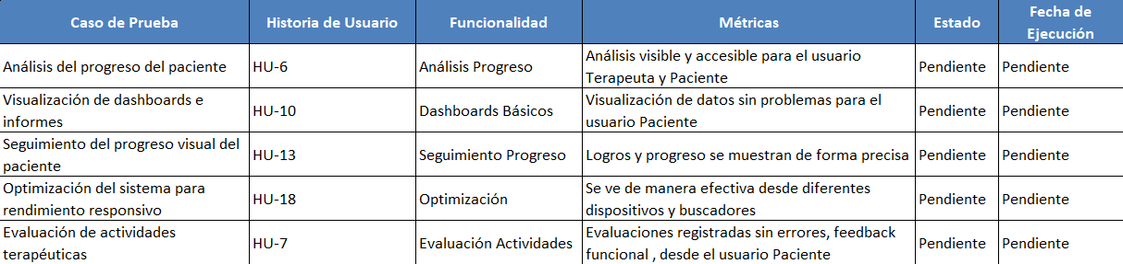
Ciclo de Pruebas 3

Slide 28




Herramientas Utilizadas
Python
Django
MySQL
Clever Cloud
Microsoft Visual Studio Code
Canva

Slide 29
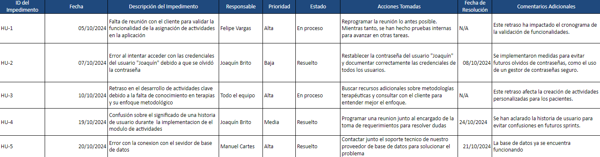
Impedimentos

Slide 30
Retrospectiva
¿Qué hicimos bien?
Buena Sincronización del Equipo, Coordinar tareas y mantener el equipo en la misma página nos permitió avanzar sin interrupciones, además de la utilización del pair programming que hizo las sesiones de programación más sencillas.
Documentación Detallada de Funcionalidades, Tener especificaciones claras y bien documentadas de cada uno de nuestros requerimientos facilitó el desarrollo y disminuyó las dudas.
Retrasos en reuniones con el Cliente, a veces gracias a diferentes topes de horarios no logramos agendar reuniones para validar funcionalidades, lo que dificultó el desarrollo.
Dificultades en una funcionalidad clave, La implementación de subida de notas terapéuticas por parte del terapeuta se complicó más de la cuenta debido a confusiones por falta de validación con el cliente, lo que evitó la implementación de esta funcionalidad.
Limitación en el Conocimiento de Terapias, La falta de claridad en el área terapéutica nos impidió comprender completamente algunos requisitos específicos de cómo realizar algunas actividades, lo que nos retrasó.
Establecer una Agenda Fija de Reuniones con el Cliente y Capacitación Básica en Conceptos Terapéuticos
¿Qué hicimos mal?
¿Cómo podemos mejorar?

Slide 31

¡Gracias!

